Slide 1


蛋白质-小分子适配性的系统生物学研究
NT实验室年终报告
何巍
2016年1月24日

Slide 2
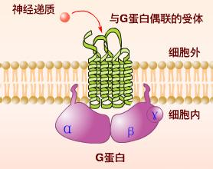
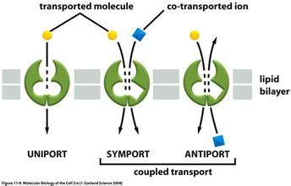
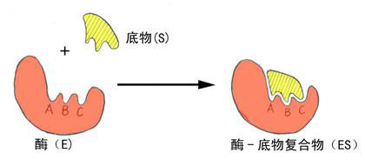
背景
1. 蛋白质与小分子如何实现结合，是哪些作用力驱动了蛋白质与小分子的识别和结合？
信号传导
2. 结构上的适配如何实现不同的功能，蛋白质-小分子结合的强弱是如何决定的（亲和力大小）？
蛋白质-小分子相互作用
分子转运
3. 是否存在特定的可复用的结合模块，如果存在，这些模块又如何组合实现完整的功能？
酶催化

Slide 3
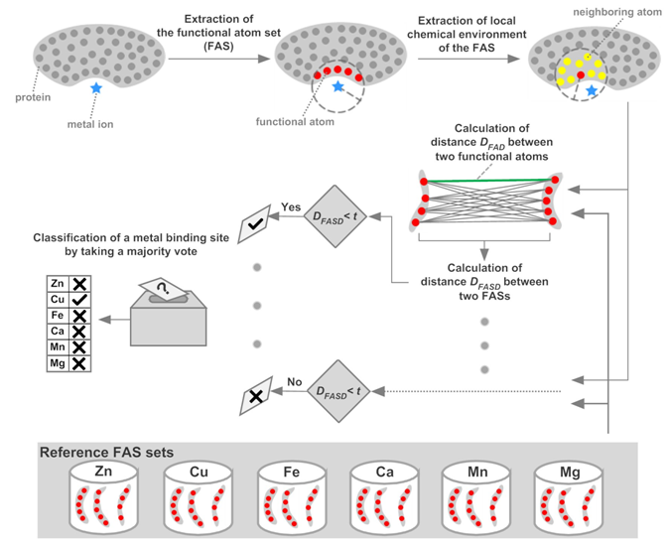
自主开发算法总结1：FASD算法可区分不同金属离子结合位点
Wei H et al, Bioinformatics, 2015: btv044.

Slide 4
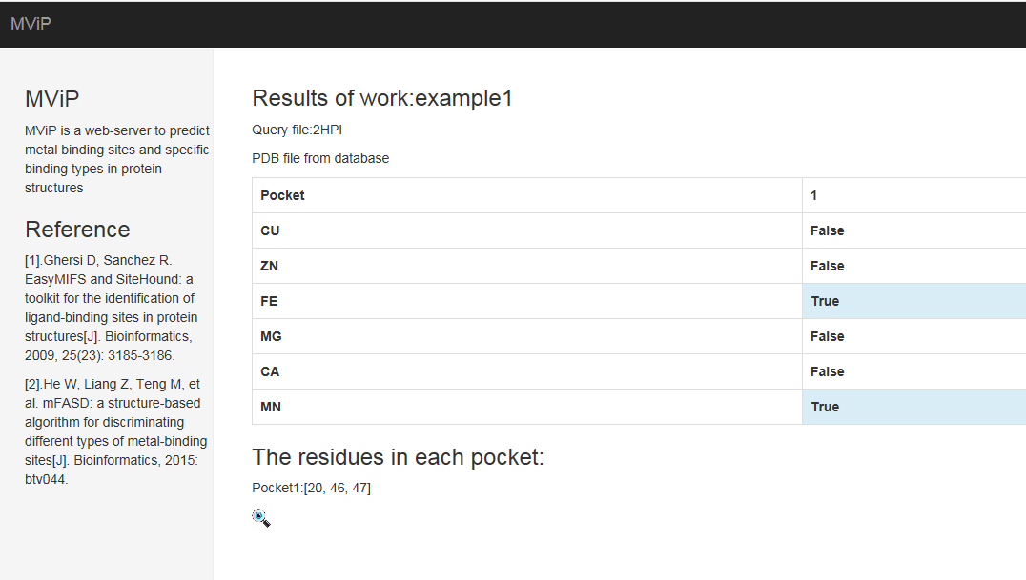
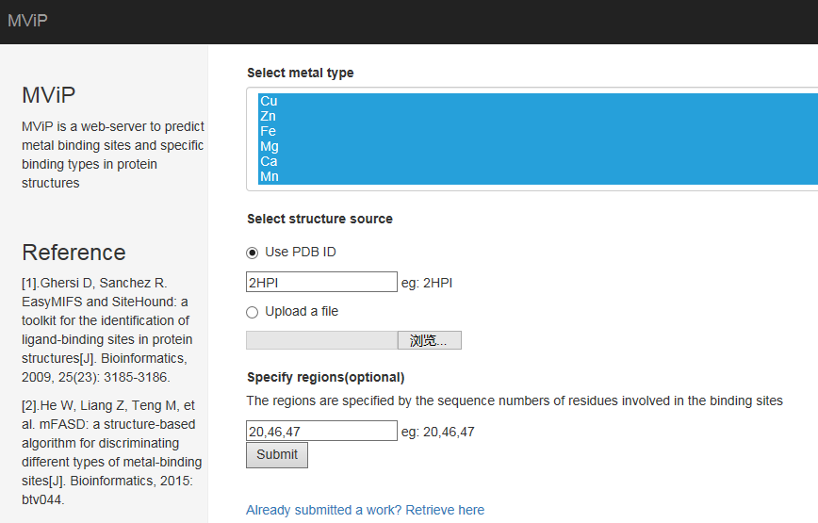
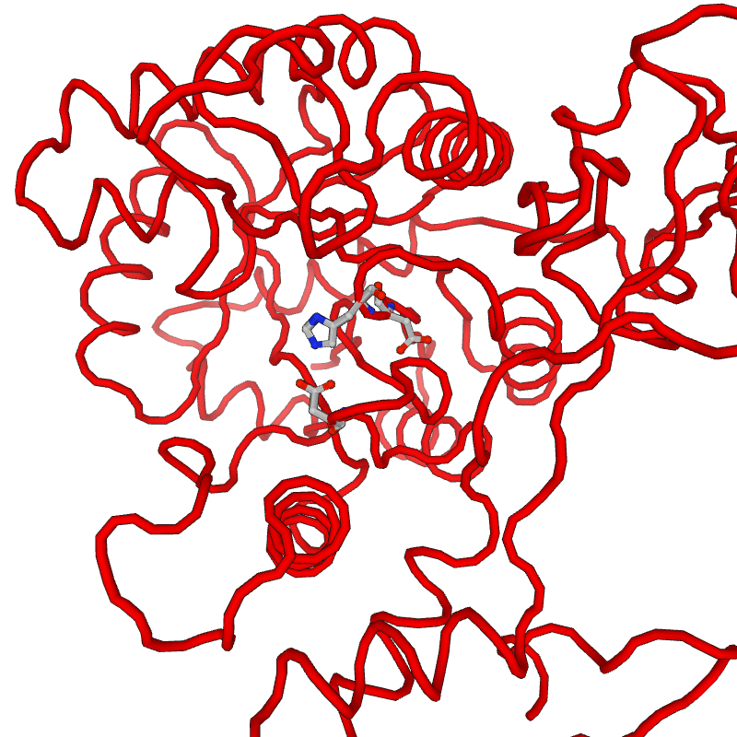
自主开发算法总结2：MViP 金属离子预测网站服务
http://sysbio.ustc.edu.cn/mfasd/

Slide 5
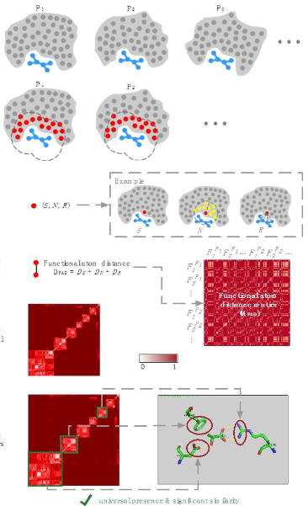
自主开发算法总结3： AFTME提取蛋白质-小分子保守作用模块
结合相同小分子的蛋白集合
Alignment-free的蛋白质-小分子三维保守结合模块提取算法
提取与小分子作用的原子集团
对每一个功能原子定量描述
计算两两原子之间的距离，构建距离矩阵
根据距离矩阵对原子进行聚类
模块分析
Notes:
AFTME（Alignment-free Three-dimension Motif Extractor) 是一种不基于结构叠合的提取蛋白-小分子保守作用模块的方法，AFTME算法将蛋白质上构成小分子结合口袋的原子（或氨基酸）根据其性质进行定量化描述，然后对两两口袋原子（或氨基酸）之间的距离进行评估，建立距离矩阵，再利用聚类算法抽提出性质相似的口袋原子（或氨基酸）类别，最后通过后处理，获得蛋白质-小分子相互作用模块。

Slide 6
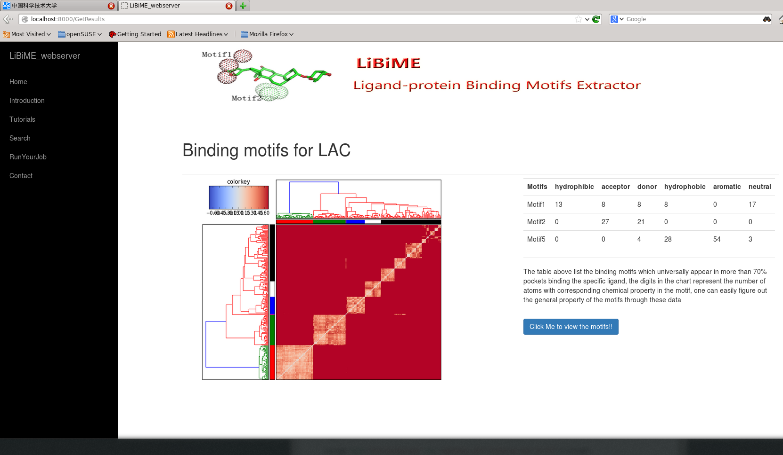
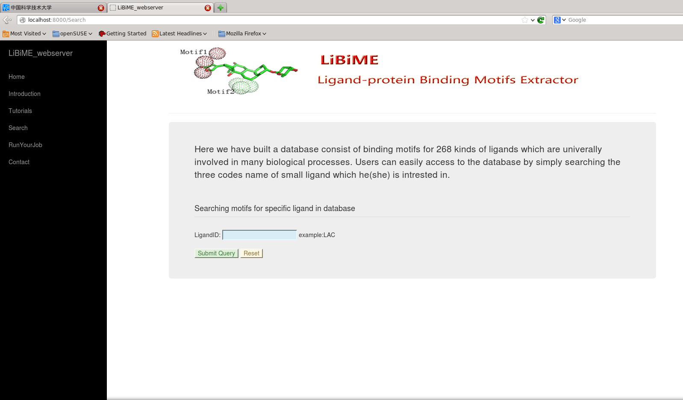
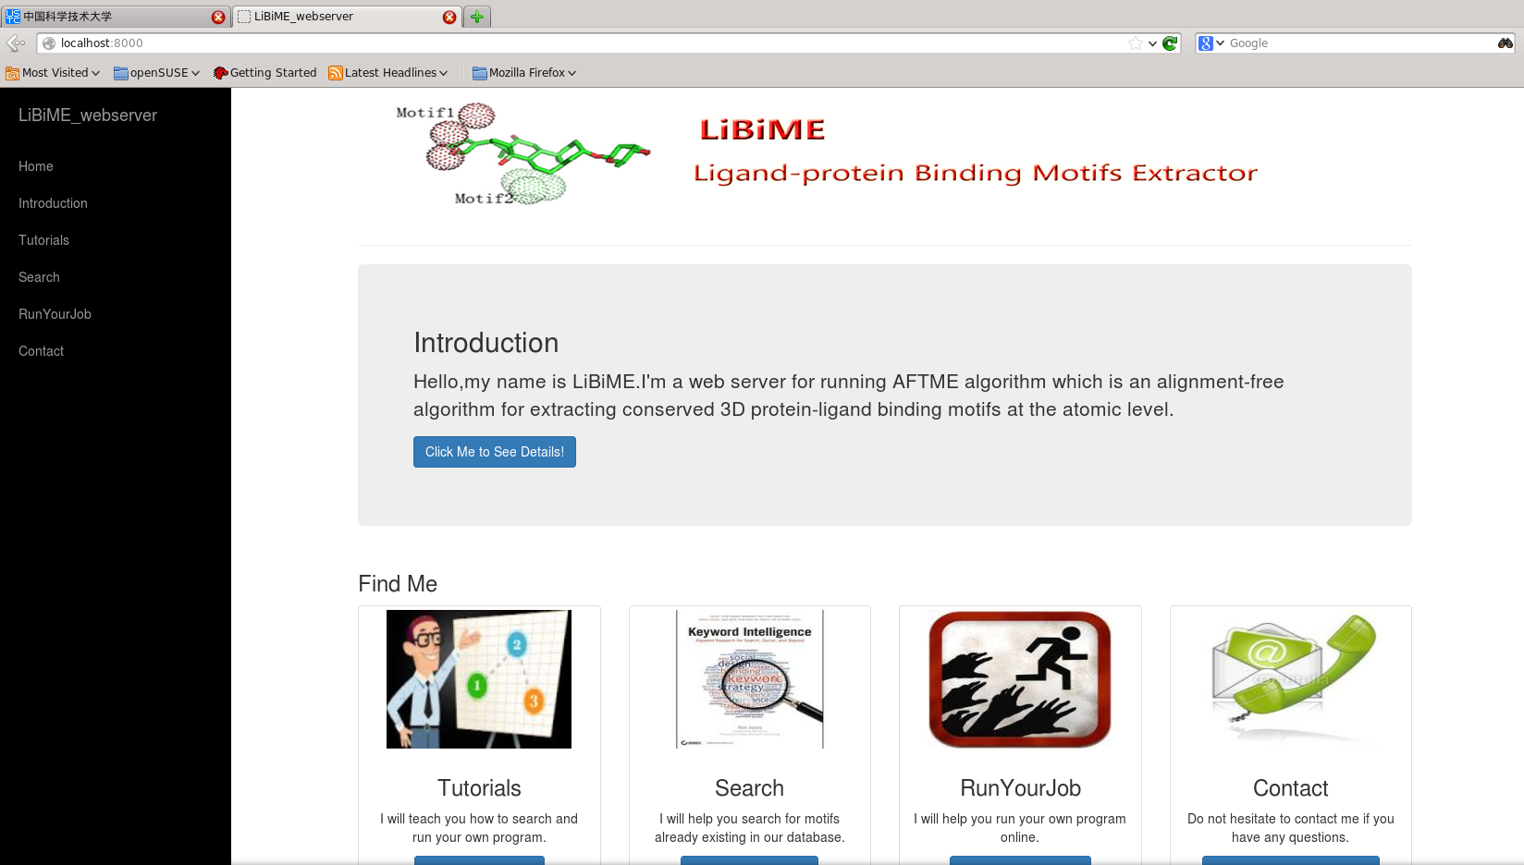
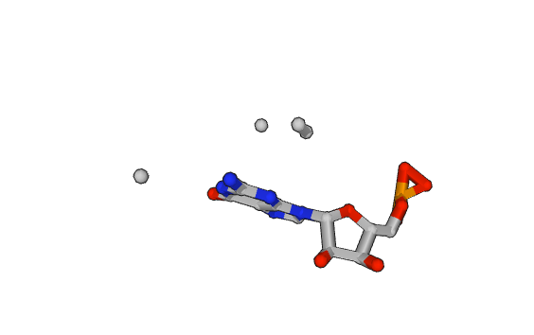
小分子保守结合模块的数据库建立
基于以上的算法，我们对268种常见的分子（在生命过程中如信号传导、分子转运、酶催化发挥重要作用，或设计药物设计的重要分子）提取了保守的结合模块，并整理建立了方便检索的数据库。目前还在进一步完善，不久即可上线供学术界免费使用。

Slide 7
系统生物学分析：建立数据集
1.代谢网络中发挥重要作用的小分子，包括了一些信号分子，酶的重要底物，氨基酸，脂肪酸等等共198个。
2. 所有与小分子结合的口袋通过CD-hit 以30%同源度 为标准去除冗余，即保留序列同源度小于30%的蛋白质。
3. 这些小分子满足条件：与之结合的口袋数目，在去除冗余之后不小于5个。

Slide 8
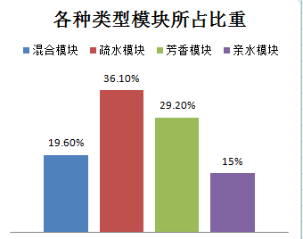
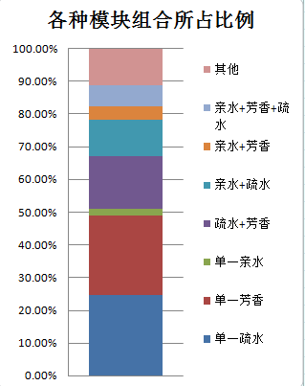
系统生物学分析：总体概要
198种小分子共提取结合模块312个
疏水模块（VAL,LEU,ILE,PRO等疏水氨基酸的侧链C原子组成）
芳香模块（PHE,TRP,TYR等芳香族氨基酸芳香环上C原子组成）
亲水模块（GLU,ARG,ASP,LSY等亲水氨基酸侧链的O原子或氮原子）

Slide 9
系统生物学分析：总体概要分析
1. 从总体的模块类型来看，65%的模块为疏水模块和芳香模块，而亲水模块（包括了酸性碱性和中性一起）只有15%，我们认为疏水相互作用（包括了芳香族的PI-PI共轭）是小分子识别的主要驱动力，亲水作用（氢键，盐桥等）等为辅助作用（具体有待分析）
2. 从小分子模块的组合情况来看，有半数的小分子 仅有一个单一的疏水或者芳香模块，而仅有2%的情况只有亲水模块，一方面进一步证明疏水作用在分子结合过程的主导作用，另一方面，不同类型模块组合是否预示着蛋白质-小分子相互作用的功能不同，而所占比重的不同是否说明了代谢网络中对不同类型功能的需求呢？

Slide 10
系统生物学分析：模块与功能的关系
针对同一小分子，根据蛋白质口袋与小分子亲和力强弱不同,将口袋分组，分别提取结合模块。
亲和力level1
P1，P2，… PN
MotifA1，MotifA2，…
AFTME
模块的组合 类型有何差异？
亲和力level2
P1，P2，… PN
MotifB1，MotifB2，…
AFTME
亲和力level3
P1，P2，… PN
AFTME
MotifC1，MotifC2，…

Slide 11
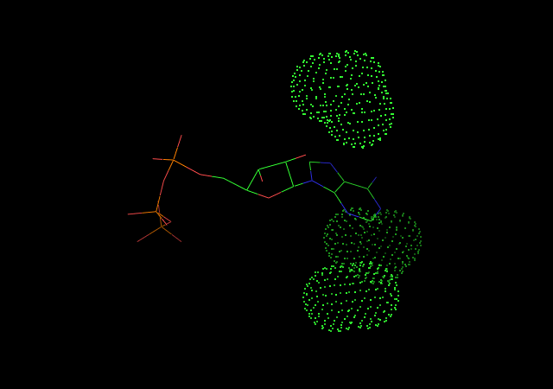
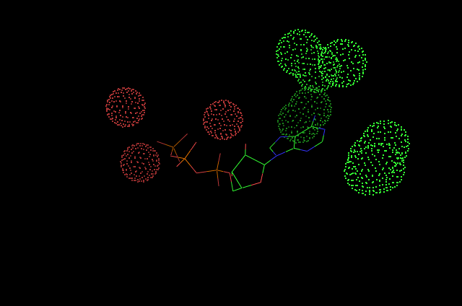
系统生物学分析：模块与功能的关系
ATP 小分子结合模块与亲和力强弱的关系
Dataset1: Kd (mM级别）
12个结合ATP口袋
Dataset2: Kd (uM级别）
12个结合ATP口袋
疏水（绿）
疏水（绿）+ 亲水（红）

Slide 12
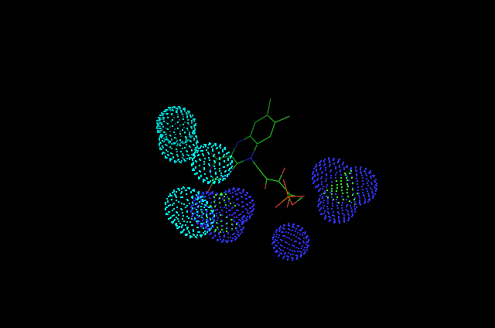
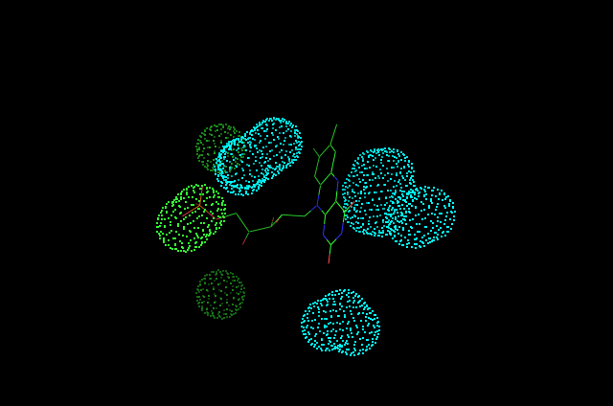
系统生物学分析：模块与功能的关系
FMN 小分子结合模块与亲和力强弱的关系
Dataset1: Kd (uM级别）
8个结合ATP口袋
Dataset2: Kd (nM级别）
8个结合ATP口袋
疏水（浅蓝）+ 亲水（深蓝）
芳香（浅蓝）+ 疏水（绿）

Slide 13
系统生物学分析：模块与功能的关系
1. 从以上的二个例子可以得出：蛋白质-小分子相互作用的类型可以决定其结合能力的强弱，通过不同类型模块的组合，可实现不同程度的结合从而实现不同的功能。
2. 可以初步判断：1）单一的结合模块亲和力最弱，而在之前所说的有一半的小分子均是单一模块的作用，可能原因是在代谢网络中，多数小分子需要比较自由的结合状态，比如信号分子，酶底物等，因此选择亲和力较弱的方式结合；2）从ATP的不同类型来看，二者均有疏水模块，而较强的结合力是增加了一个亲水的模块，我们认为是疏水的驱动，亲水作用再使某些情况下的结合更加牢固。
3. 不同模块组合的亲和力水平：疏水<疏水+亲水<亲水+芳香<疏水+芳香<亲水+疏水+芳香 （还需要更多验证）

Slide 14
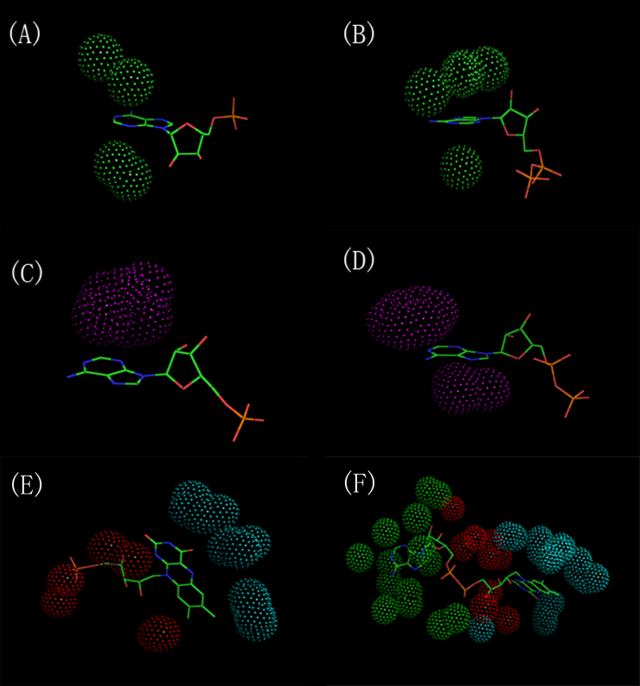
系统生物学分析：模块的通用性分析
是否存在通用的可复用模块？YES
1.ATP、ADP、AMP嘌呤环处存在二种模块：疏水，芳香。
2.FMN、FAD 的异咯嗪处也有芳香环组成的模块。
3.在强相互作用下，磷酸集团附近通常有亲水的模块。

Slide 15
系统生物学分析：模块的通用性分析
模块如何组合形成功能单元？ Assembling？Maybe
Eg1: FAD （强）=FMN（强）+ATP（弱）
Eg2:ATP(强） = AMP(弱）+ PO3

Slide 16
系统生物学分析：蛋白小分子适配机制
1.形状互补
2. 疏水作用驱动识别过程
3.不同模块组合实现功能
G1
M1
G1
G3
（弱结合）
M1
G2
Ligand
M4
M2
G1
M1
G2
（中强度）
pocket
G1
M2
M1
可复用模块库
G3
G1
M1
M4
M1
M2
G2
G3
M4
（高强度）
M2
G2
M1
疏水
M2
芳香
M4
亲水

Slide 17
工作展望
1. 自主开发匹配算法，用于药物筛选以及蛋白质口袋的设计。
2. 以AFTME 算法为基础，进一步优化。一方面，寻找分辨率更高的模块，可复用结构单元。另一方面，从原子转移到氨基酸水平，便于对设计的指导。
3. 合成生物学的部分，能够选取一到二种新的小分子（不再局限于乳酸小分子），进行设计工作并结合实验，争取得到阳性结果。

Slide 18
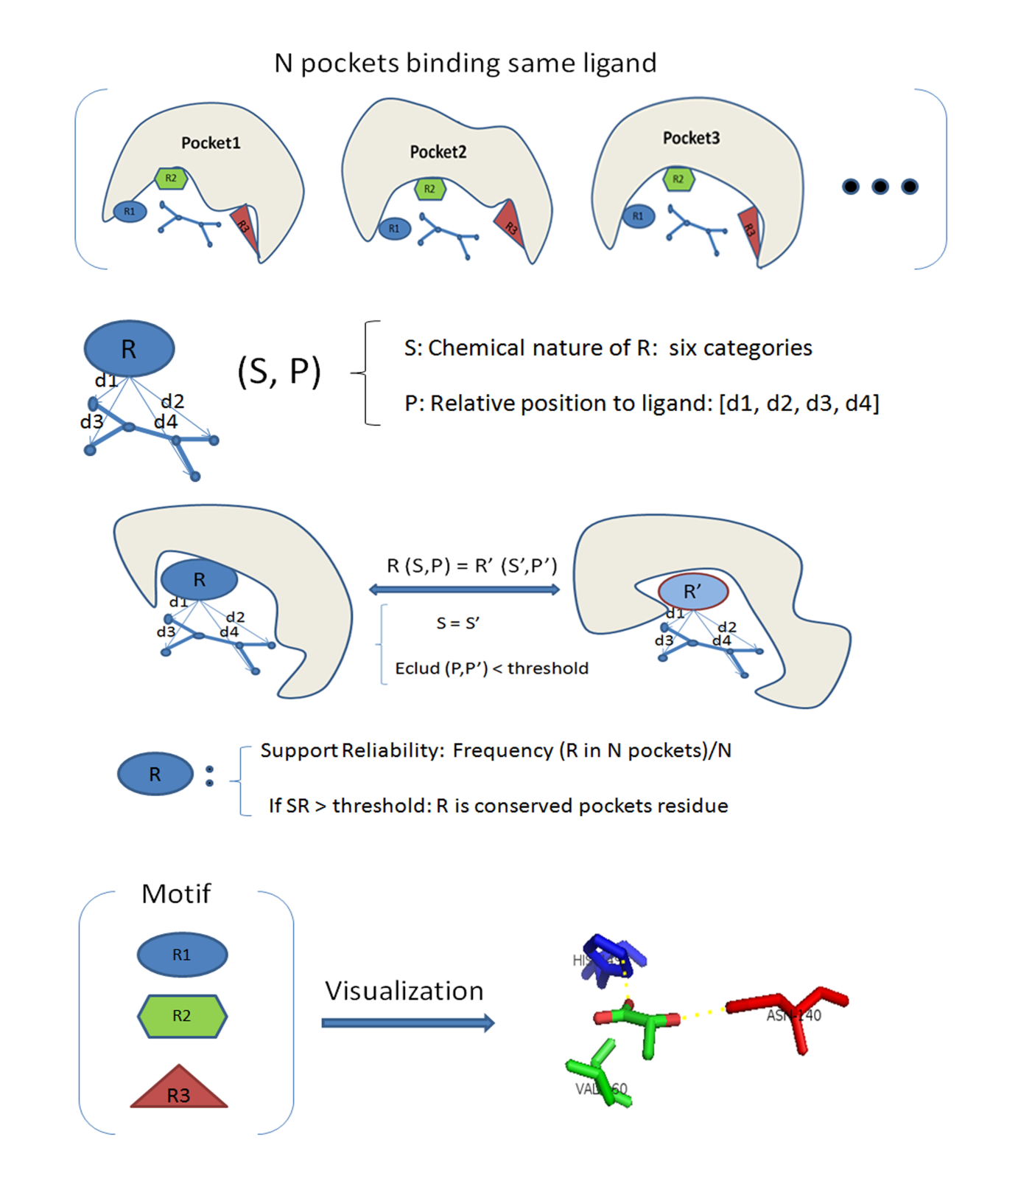
Construct a dataset containing proteins binding same ligand
Describe pocket residues by chemical nature and locality
Define equivalent residues across different pockets
Calculate S for each pocket residues
Generate motif consist of conserved residues and plot the motif by PyMOL

Slide 19
Thanks !

